Slide 1
面向对象方法
2025春季
主讲
杨先凤
Notes:
更多模板请关注：https://haosc.tukuppt.com

Slide 2

联系我
班级飞书群
课 间
明理楼B515
Notes:
更多模板请关注：https://haosc.tukuppt.com

Slide 3



前言：
为什么学?
学什么?
面向对象思想的产生

Slide 4

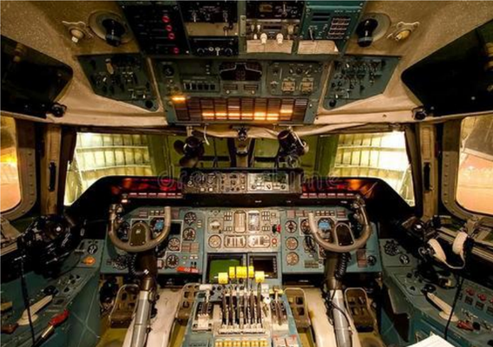

为什么学习《面向对象方法》
产业背景
国家对软件
人才的呼唤
系统的复杂性与软件的复杂性（重点）

Slide 5
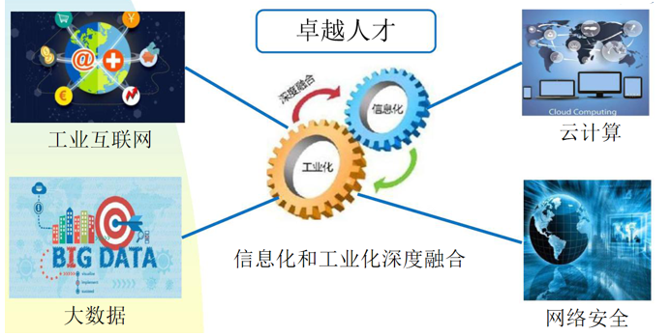
1.国家对软件人才的呼唤

Slide 6
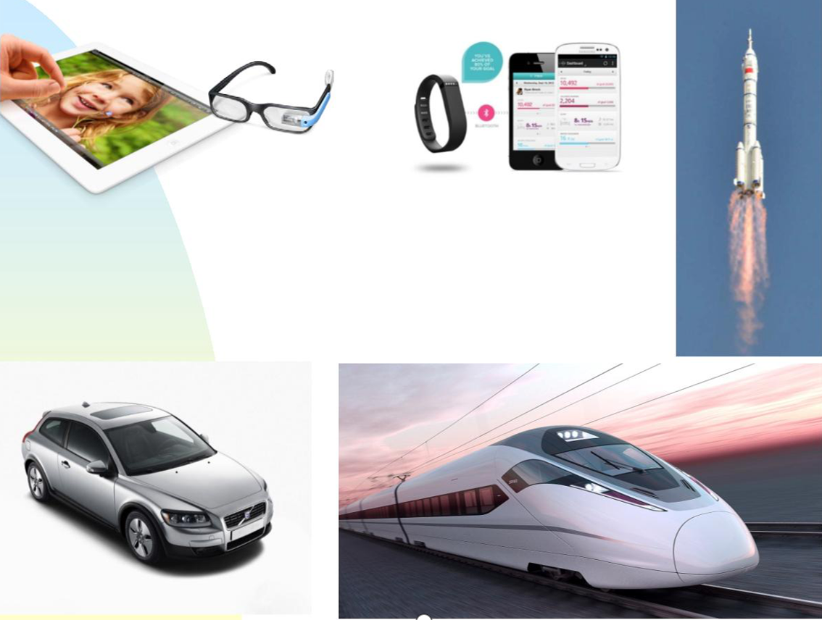
2.产业背景
软件无处不在

Slide 7
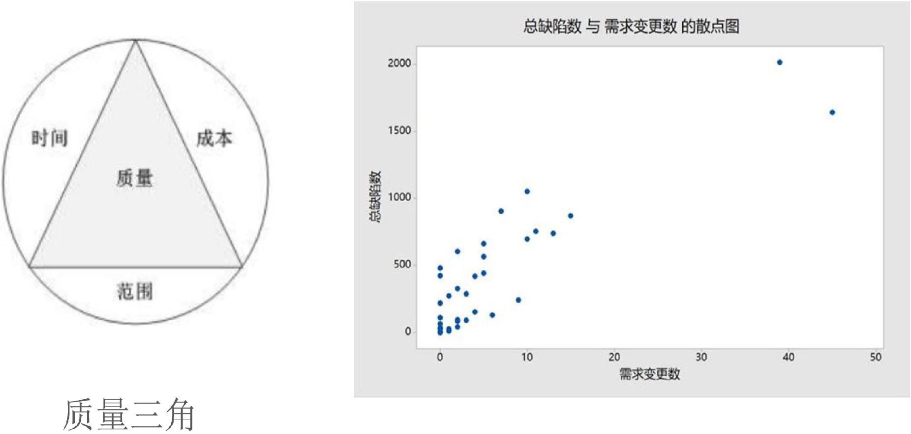
3.系统的复杂性与软件的复杂性

Slide 8
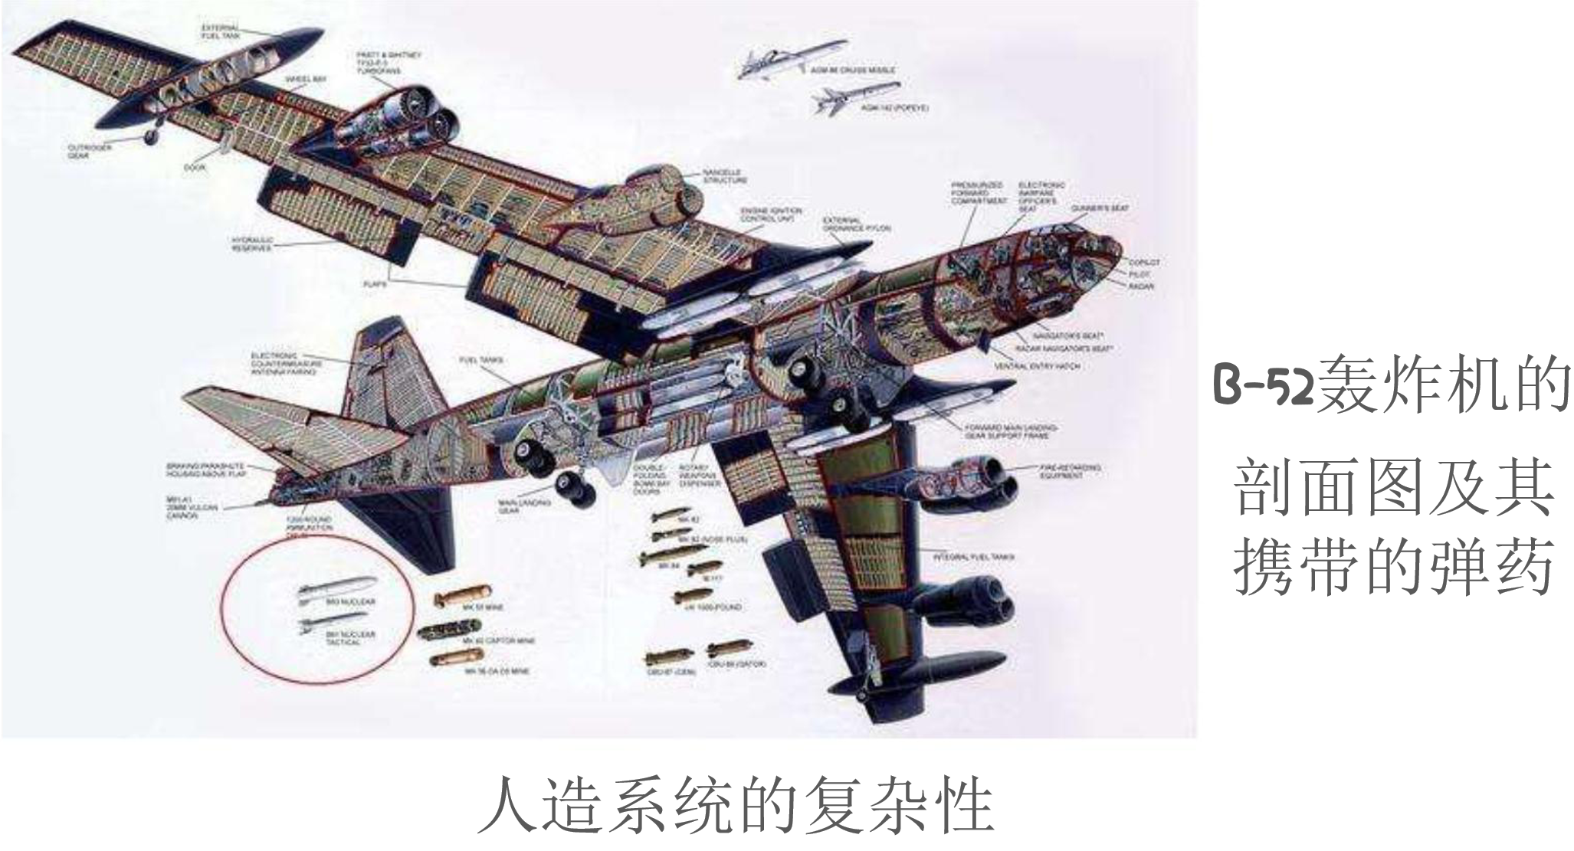
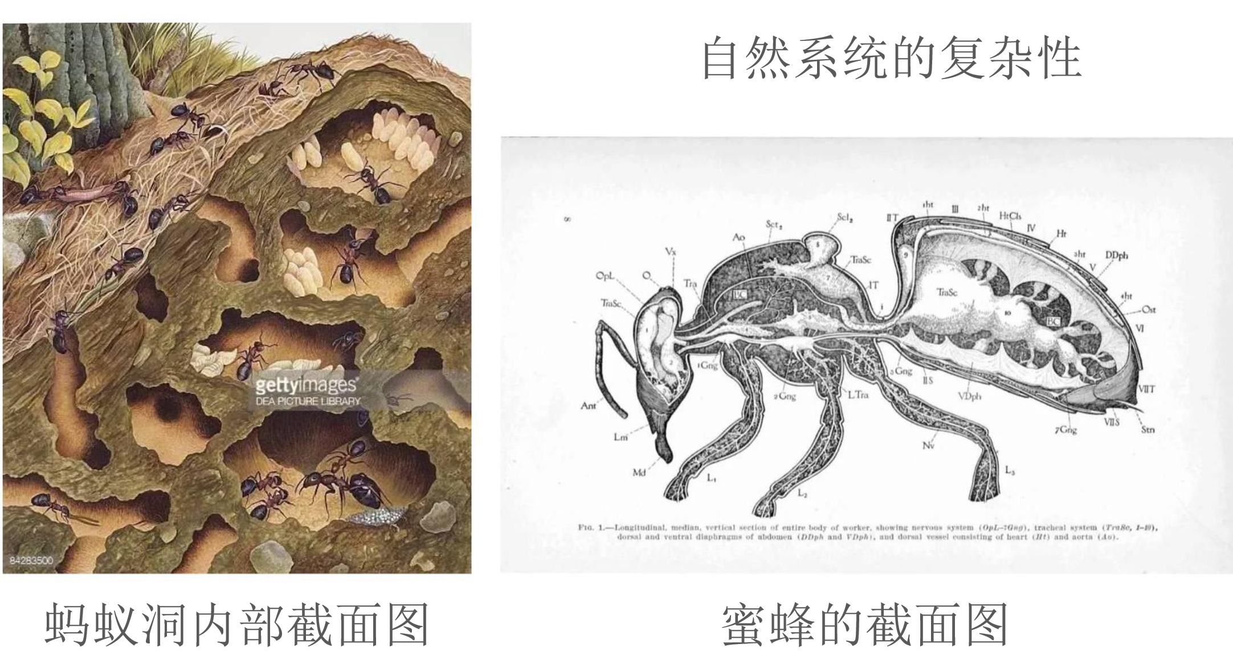
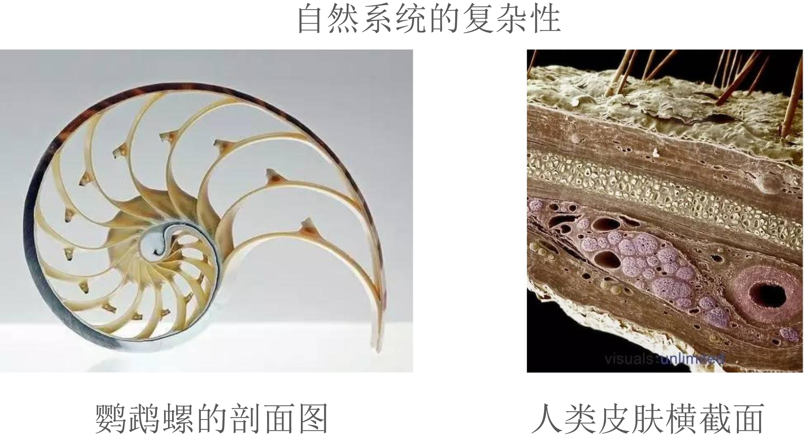
3.系统的复杂性与软件的复杂性
复杂系统的结构

Slide 9
为什么软件在本质上是复杂的？
1.
2.
3.
4.
问题域的复
杂性
管理开发过程
的困难性
软件中随处可见的灵活性
如何描述系统
行为

Slide 10
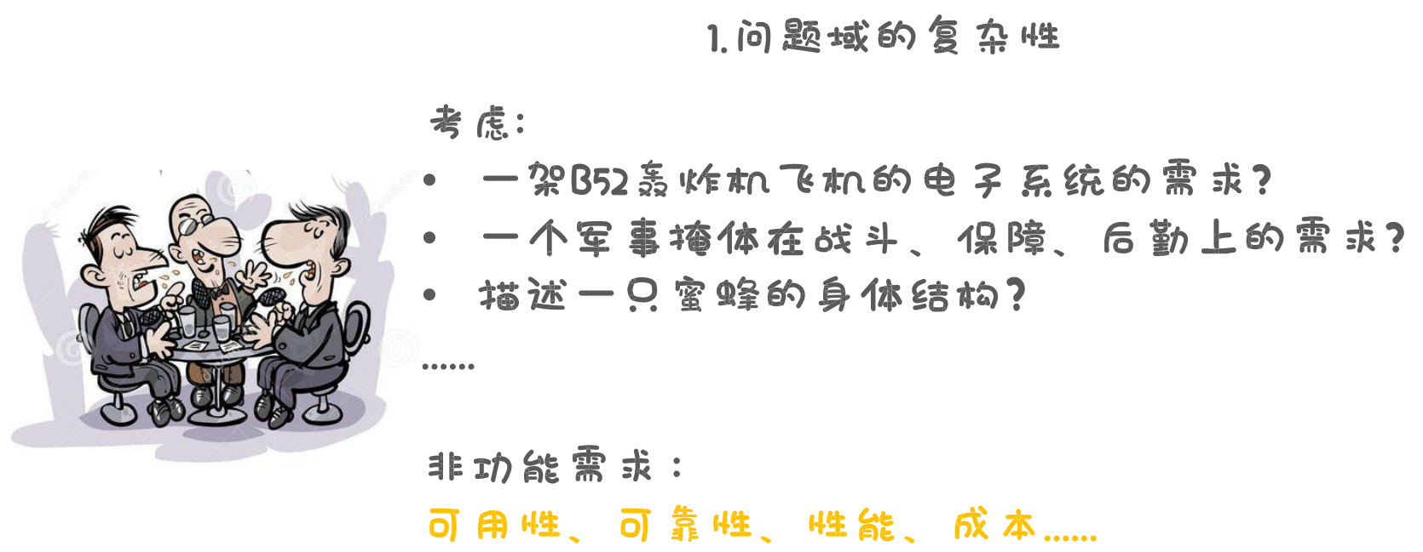
为什么软件在本质上是复杂的？

Slide 11
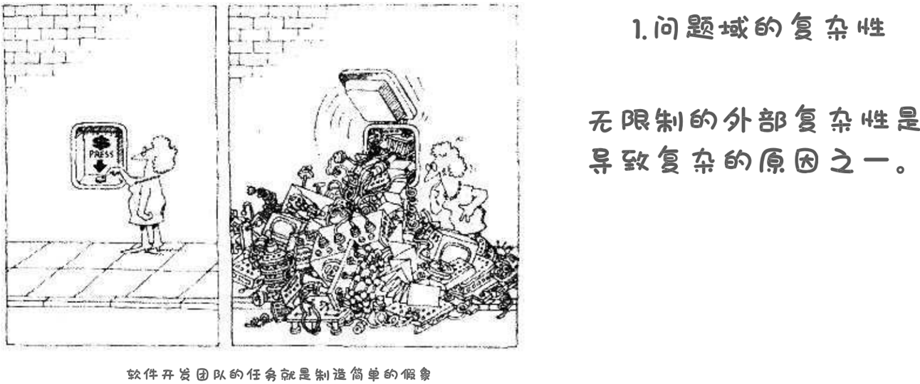
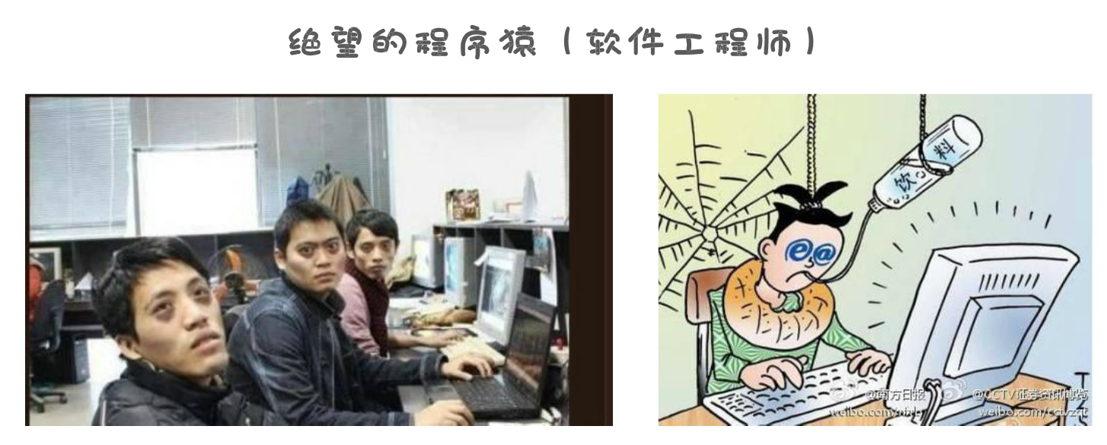
为什么软件在本质上是复杂的？

Slide 12
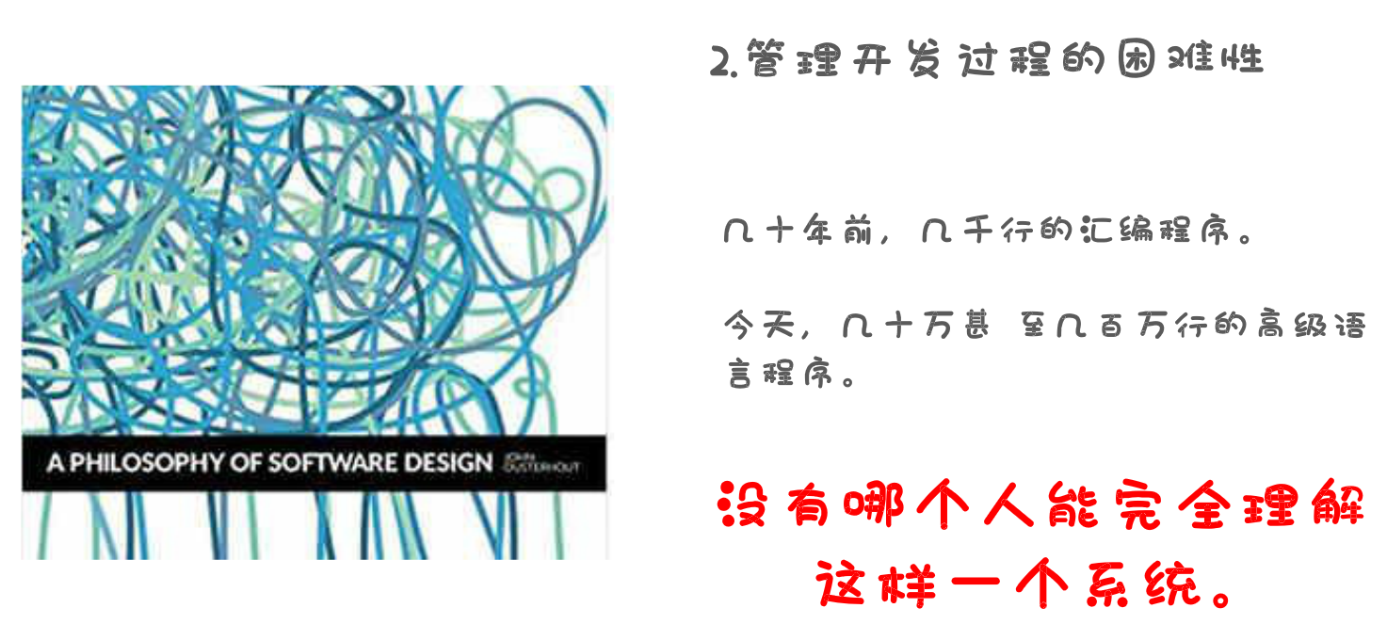
为什么软件在本质上是复杂的？

Slide 13
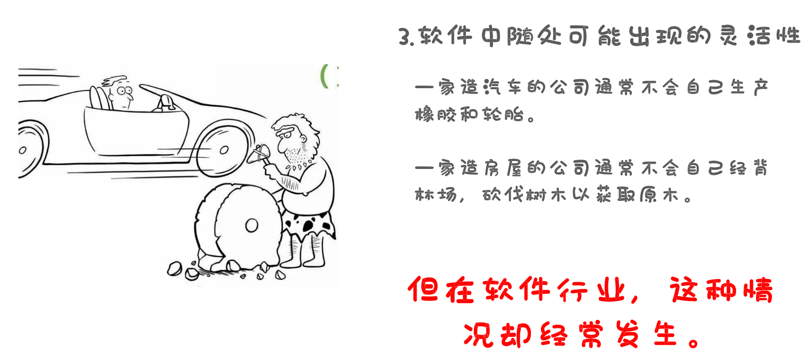

为什么软件在本质上是复杂的？

Slide 14

为什么软件在本质上是复杂的？

Slide 15
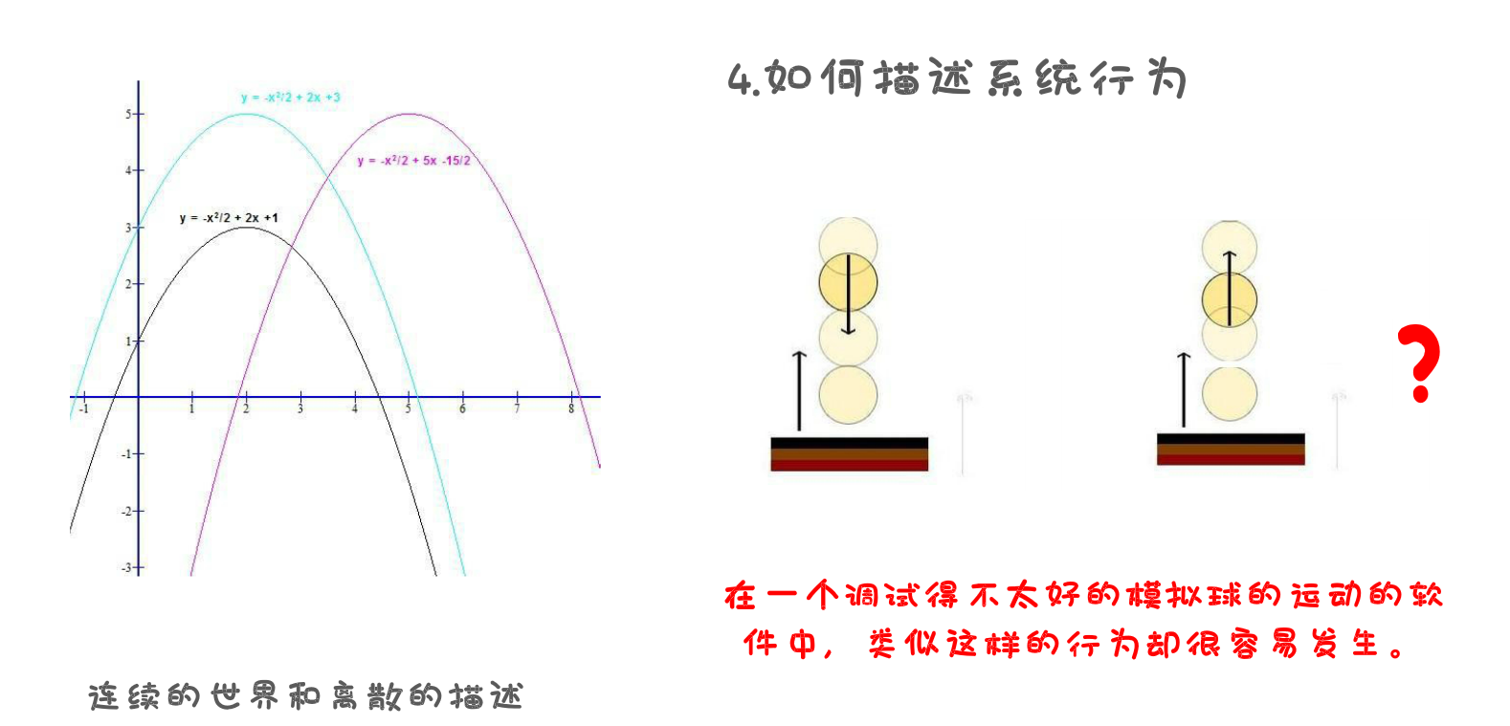
为什么软件在本质上是复杂的？

Slide 16
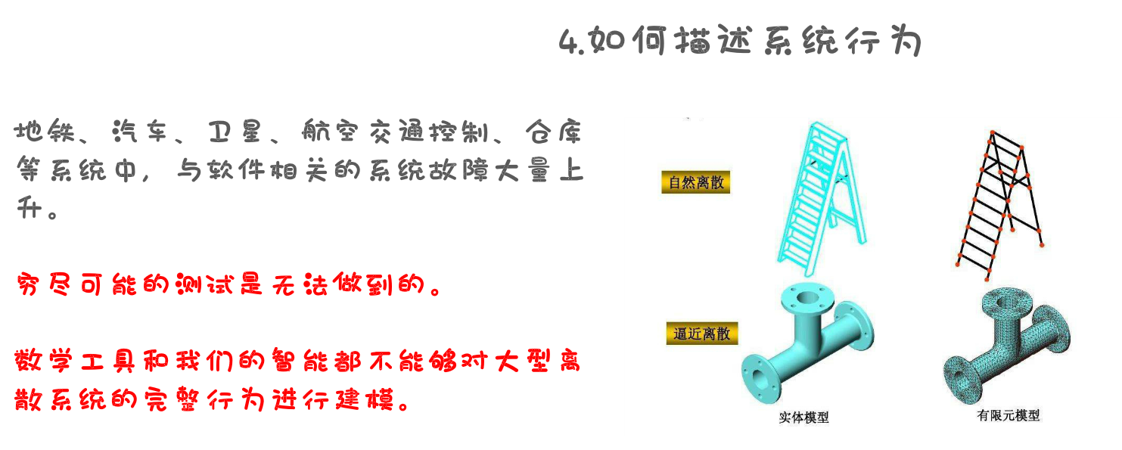
为什么软件在本质上是复杂的？

Slide 17
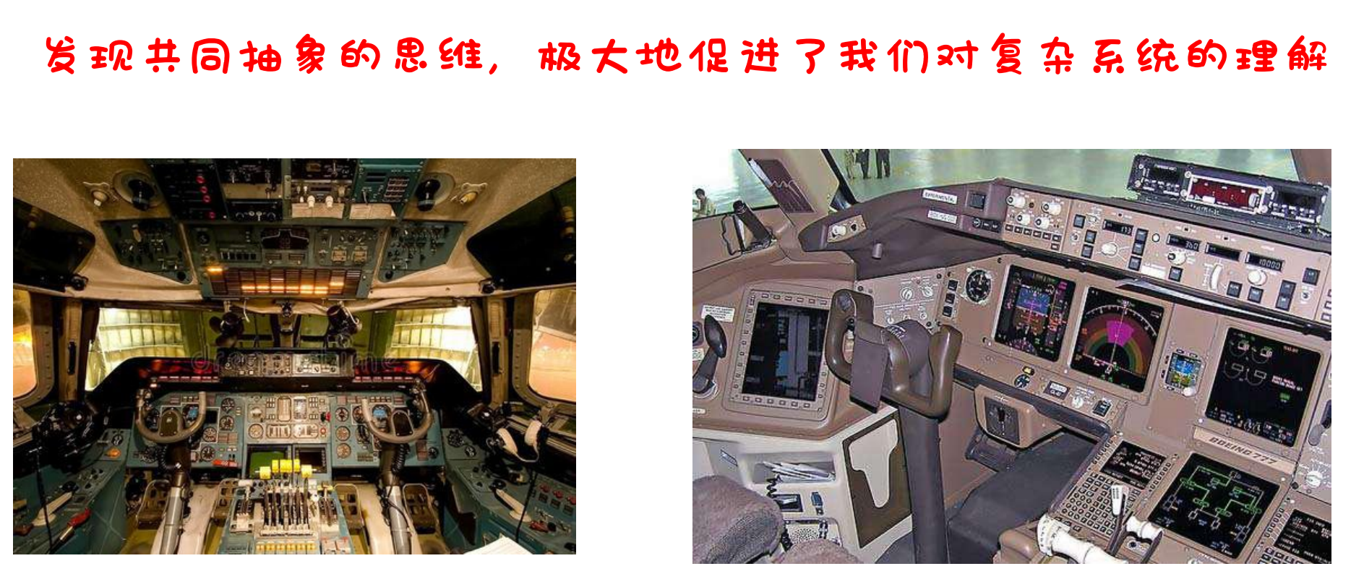
为什么软件在本质上是复杂的？

Slide 18
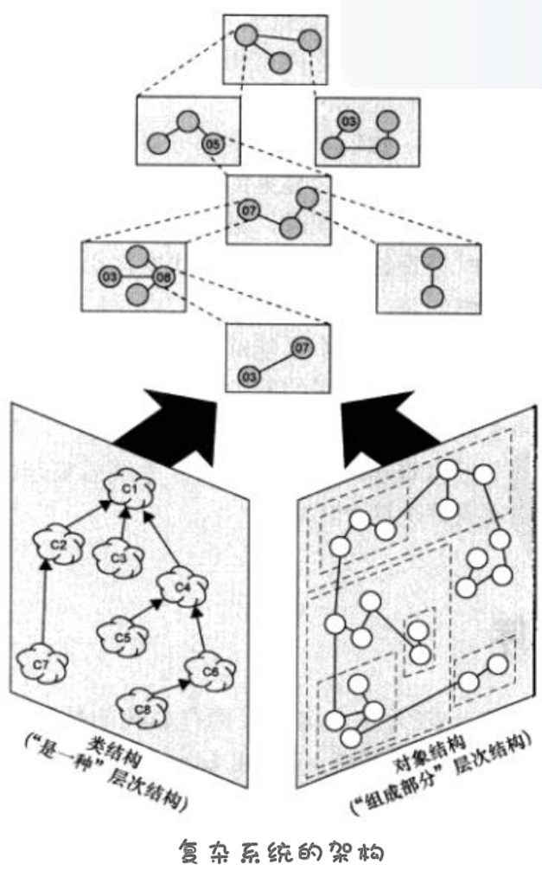
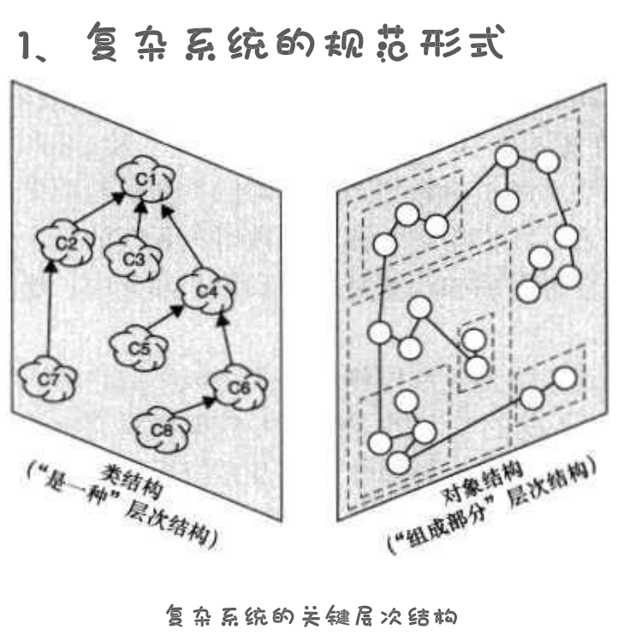
软件人如何认识复杂系统？

Slide 19
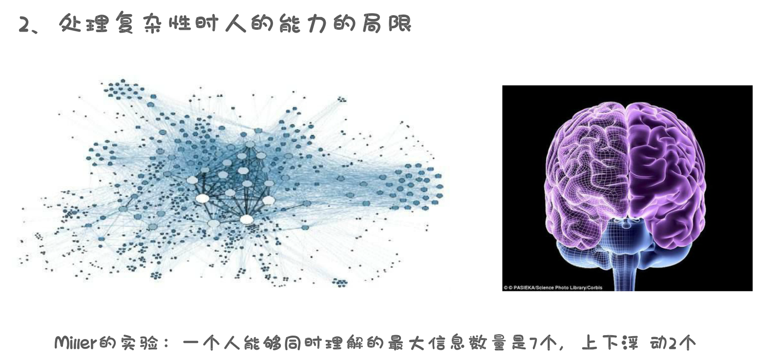
软件人如何认识复杂系统？

Slide 20
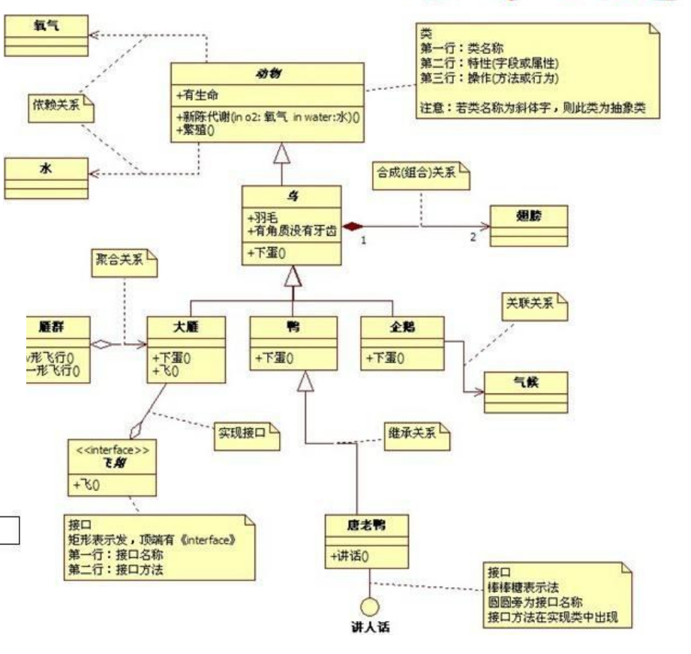
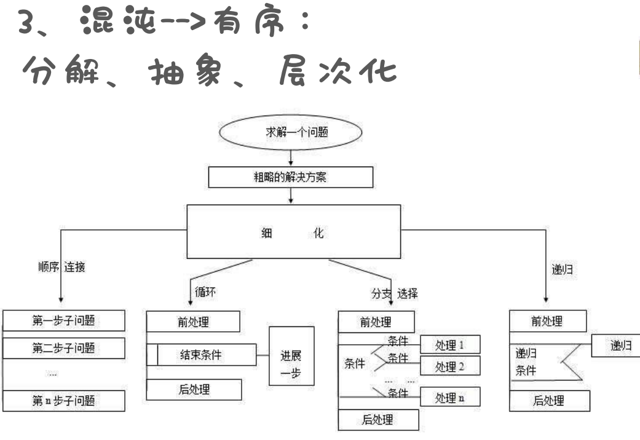

软件人如何认识复杂系统？

Slide 21
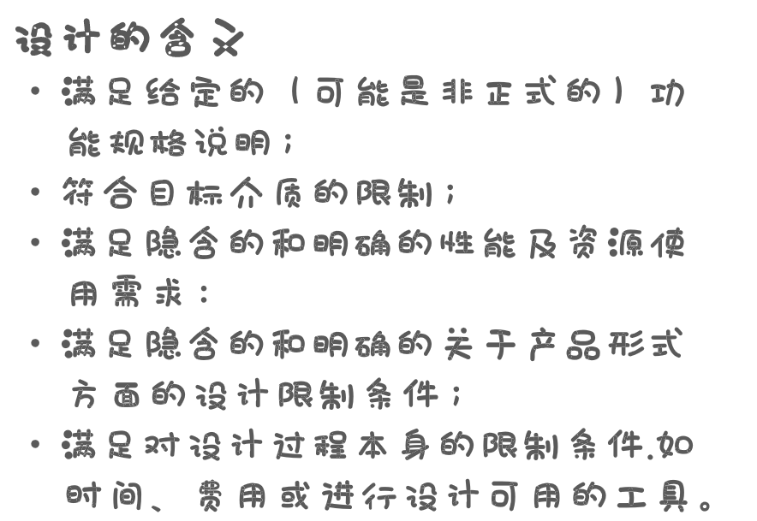
软件人如何认识复杂系统？

Slide 22
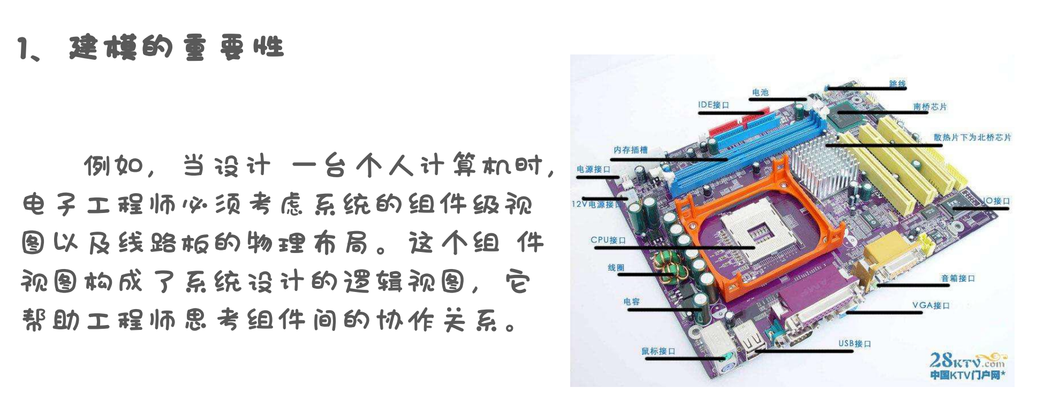
软件人如何认识复杂系统？

Slide 23
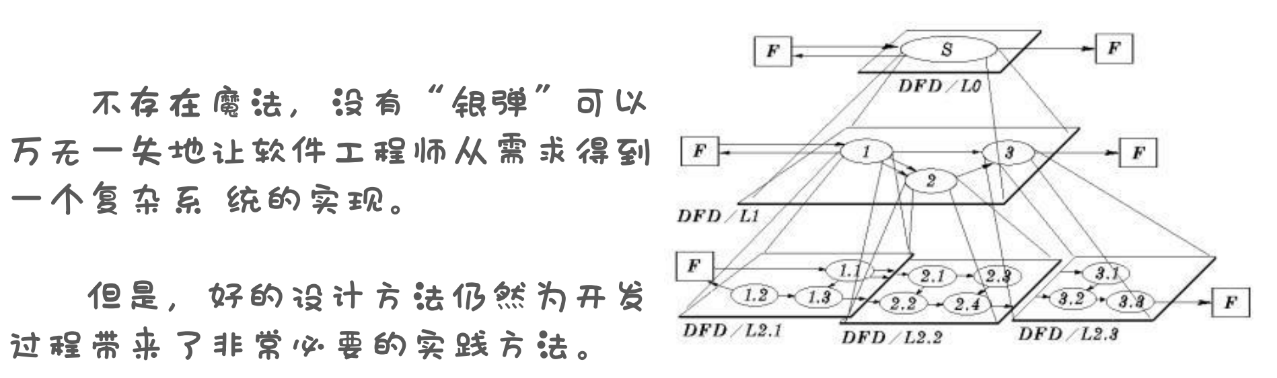
软件人如何认识复杂系统？
2.软件设计方法的要素

Slide 24
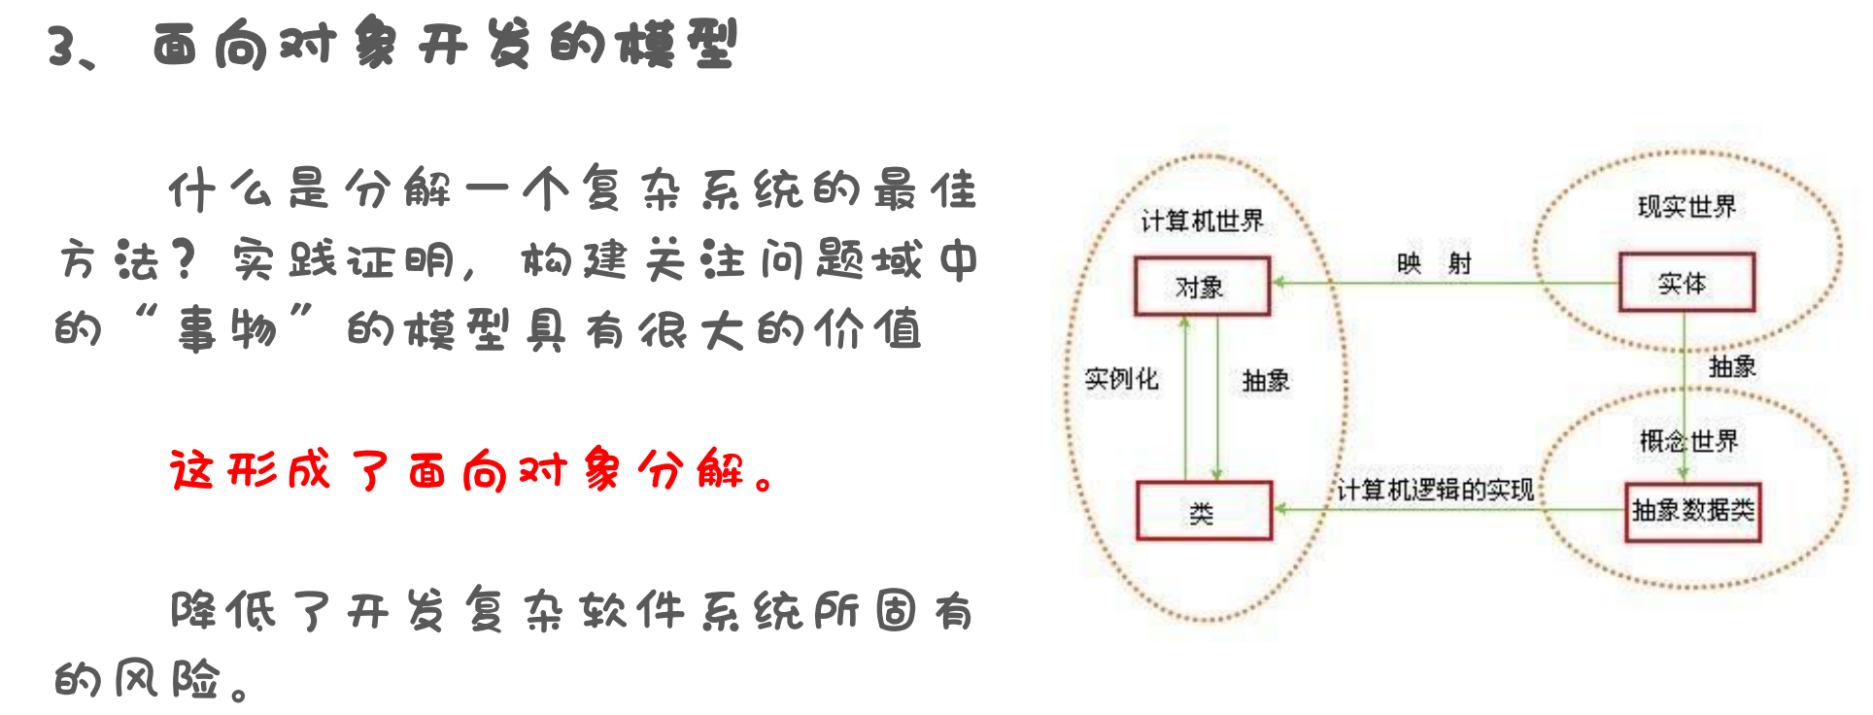

Slide 25
二、学什么？
一种思维方式
学习面向对象的思维方式
利用面向对象的思维方式去思考实际问题
分析、设计、解决方案

Slide 26





关于思维
思维方式有多少种呢？
面向对象 Object-oriented
本课程
抽象思维 、线性思维
发散思维、横向思维
辩证思维、究根思维
明哲保身、一切向钱看…
无数！
是一种思维方式
学习面向对象的思维方式
利用面向对象的思维方法
去思考实际问题
分析、设计、解决方案

Slide 27


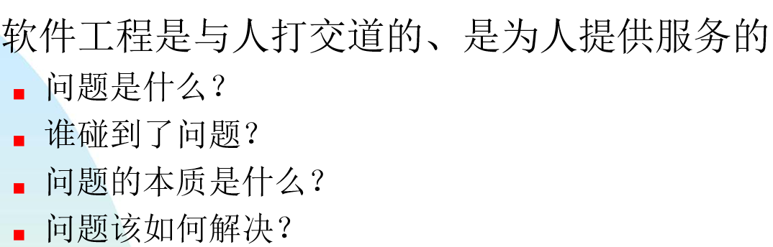
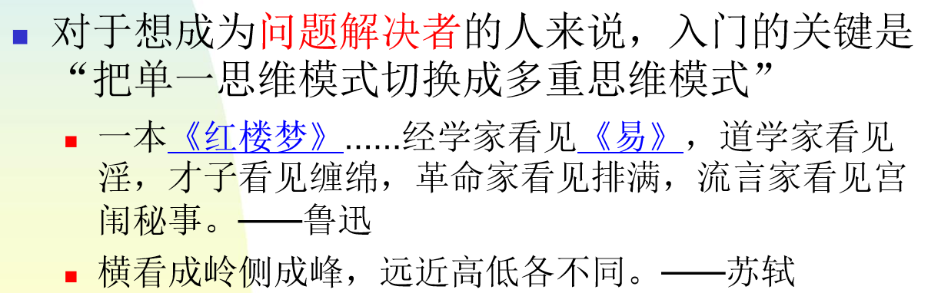
什么是面向对象的思考方式？
思维方式很重要

Slide 28
什么是面向对象的思考方式？
思维方式很重要

Slide 29
什么是面向对象的思考方式？
“观察到的一切都是对象”
这就是面向对象思考方式
软件系统是由多个对象组成，对象间通过消息相互交流、共同协作，以完成整个系统的功能
01
定义：在对世界/系统 进行 观察/建模的时候，把它们看成是由一系列相互交流、互为影响的对象集（a set of objects）.
02
03
两点含义：
1.世界是由相互作用的对象组成的
2.描述与构建由对象组成的系统

Slide 30



课程定义
《面向对象方法》是一门用面向对象方法来分析和设计软件系统的课程，也是一个体现创造力、锻炼思维能力的方法体系。一门面向电子信息大类研究生的专业基础课。
《面向对象方法》使得程序设计按照人们通常的思维方式来建立问题域的模型，设计出尽可能自然地表现求解方法的软件。通过应用面向对象设计，可以创建出能够灵活适应变化的软件，还能降低开发复杂软件系统所固有的风险。
课程定义
面向对象方法是一种分解复杂系统的方案，面向对象方法论
是现实世界通往计算机世界的桥梁

Slide 31
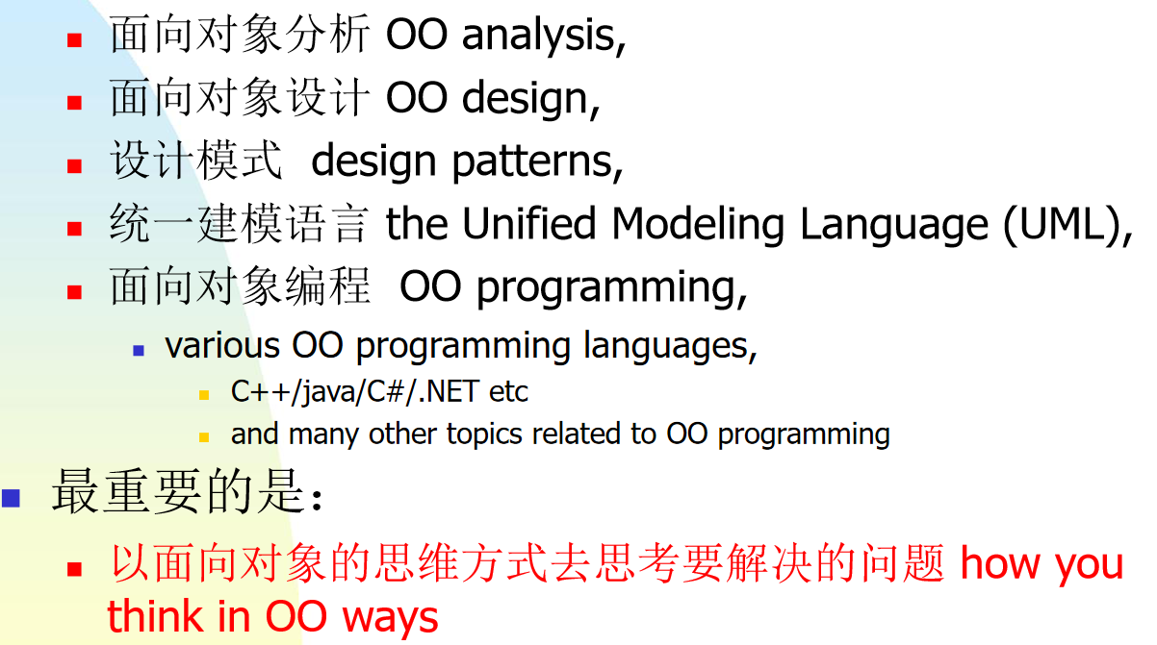
课程目标:

Slide 32
三、“面向对象”思想的起源
2

Slide 33
讨论：
“面向对象”思想是如何起源的？
2

Slide 34
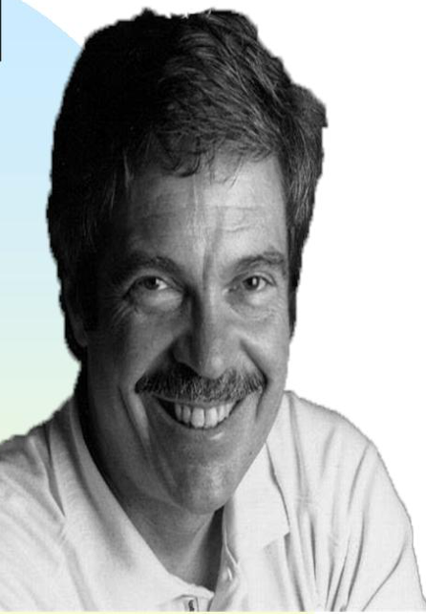
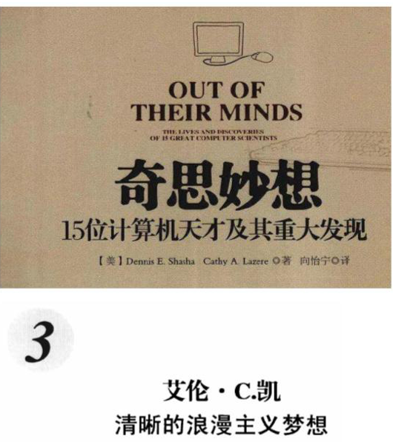
计算机界的一位天才级人物 Alan.Kay
所有对事物的认识都始自于我们不愿盲目地接受这个世界
一一艾伦. C.凯

Slide 35
艾伦.凯的成就
■ Smalltalk语言之父
■ 创造性地提出面向对象编程思想
■ 提出Dynabook的概念
■ 2003年获得图灵奖

Slide 36
生平：家庭的熏陶
1940年，艾伦·凯出生在美国的马萨诸塞州
凯3岁的时侯学会了阅读，小小的他经常沉醉在书的海
洋里。同时他从母亲那儿接受了音乐的熏陶，不仅是学
校合唱团的男中音独唱，还会演奏吉他。那时的他觉得
自己未来肯定会成为一位音乐家。

Slide 37
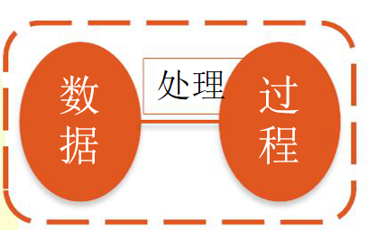
生平：善于观察与思考
后来，他进入美国空军服役，遇到了一个改变命运的契
机：通过了计算机编程能力测试，成为了一名程序员，为空
军解决各个航空训练设备之间数据和过程（procedure）的传
输问题。
这时他发现有个程序员想出了一个聪明的办法，就是把
数据和处理数据的过程捆绑到一起发送。
亮点：通过这种方式，新设备里的程序就可以直接使用过
程，而不用去了解数据文件的格式。
数
据
过
程
这种抛开数据、直接操作过程的想法给凯带来了极大的
触动，为他日后形成“对象”的概念埋下了伏笔。

Slide 38
生平：善于联想、类比
服役结束后，凯先从科罗拉多大学取得了数学和分子生物学
的双学位。后来因为对计算机很感兴趣，他最终决定去犹他
州立大学读计算机科学系。读书期间，他一直在寻找某种基
础构件，支持一种简单、有效的编程风格。这时他的生物学
知识给了他至关重要的灵感。
亮点：勤于思考、知识点融合、类比，产生新的思想

Slide 39

生平：善于联想、类比
我的灵感就是把这些（指对象）看做生物学上的细胞。
——艾伦·凯
1）每个“例”细胞都遵从“主”细胞的某
些基本行为
2）每个细胞都能独立运作，它们之间由能
透过细胞膜的化学信号进行通信
3）细胞会分化---根据环境不同，同一个细
胞可以变成鼻子的细胞，也可以变成眼睛
或者脚趾甲的细胞。
这已经是提出面向对象思想 的黎明时分了！

Slide 40
生平：面向对象思想的推出
亮点：
预测未来的最好办法，就是把它创造出来。
一一艾伦. C.凯
1971 年夏天，艾伦.凯负责设计一种新的语言，名字叫做
Smalltalk
Smalltalk的设计确实与生物学上的类比相吻合：
相互独立的个体（细胞）通过发送讯息彼此交流。
每一条讯息都包含了数据、发送者地址、接收者地址，
以及有关接收者如何对数据实施操作的指令。
凯希望把这种简单的讯息机制贯彻到整个语言中去，这
些想法组成了“面向对象”的核心内容
面向对象在20世纪90年代变成了软件设计的基本方法与技术！
它更贴近人类思维的特点

Slide 41
思 考
步骤三
1.针对通常的设计问题有没有现成的处方？
步骤一
2.ChatGPT模型对软件开发带来哪些挑战？
步骤二
3.面向对象方法在软件开发中的作用?
4.DeepSeek对软件开发带来哪些挑战?

Slide 42
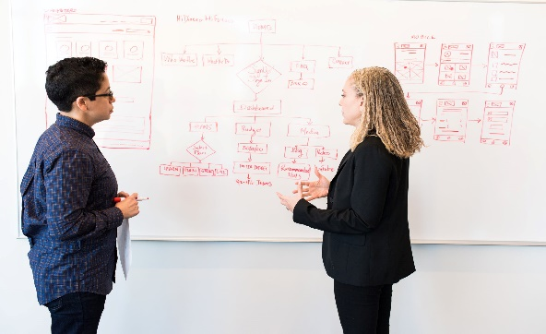


优良软件的简易3步骤
思考：针对通常的设计问题有没有现成的处方？
1.确认你的软件做客服要做的事
3.努力实现可维护可重用的设计
得到该做它做之事的良好面向对象的应用程序，是时候运用设计模式与OO原则来确保你的软件准备就绪了，它在今后几年里会平安无事
步骤三
步骤一
该步骤把重点放到客户上，确保应用程序做它该做的事。这里是做需求收集与做分析工作之处。
步骤二
2.运用基本的OO原则来增加软件的灵活性
一旦软件开始运作，你能找出任何可能因疏忽而产生的重复程序代码，并且确认你在使用良好的OO编程技术。

Slide 43
DeepSeek对软件开发带来哪些挑战
1.代码生成与补全
DeepSeek具备强大的代码生成能力，可以根据开发者的需求自动生成高质量的代码片段，并对已有的代码进行补全和优化1。这大大提升了开发效率，使开发者能够更专注于业务逻辑的实现，而不是繁琐的代码编写工作。
步骤三
步骤一
2.代码理解与分析
DeepSeek能够深入理解代码的语法和语义结构，进行静态分析和动态调试，帮助开发者快速定位代码中的错误和潜在问题，并提供修复建议1。这有助于提高代码调试和测试的效率，确保软件的质量和稳定性。
步骤二
3.智能化需求分析与设计
在汽车电子软件领域，DeepSeek通过自然语言处理技术快速解析需求文档，自动生成软件架构设计和模块划分方案，从而大幅提升需求分析的效率和准确性

Slide 44
DeepSeek对软件开发带来哪些挑战
4.市场格局的变化
DeepSeek以极低的成本完成了高性能模型的训练，打破了大型科技公司对先进AI技术的垄断局面。这使得即使是资源有限的小型企业或研究机构也能负担得起高质量AI模型的研发成本，促进了市场竞争的多元化。
步骤三
步骤一
5.开源策略的影响
DeepSeek坚持开源策略，向全球开发者社区分享核心技术成果，加速了技术创新的速度，促进了跨地域、跨文化的协作交流2。开源策略降低了AI开发的门槛，推动了AI技术的普及。
步骤二
6.技术层面的革新
DeepSeek通过创新的算法和模型架构，成功开发了多款高性能AI模型，在自然语言处理、代码生成、数学运算等多领域展现了卓越能力2。其强大的自然语言处理能力和低成本训练模型，推动了AI软件的发展。
DeepSeek在软件开发领域的应用不仅提升了开发效率和质量，还推动了技术创新、市场格局变化、就业与职业发展的多样化以及应用场景的拓展与行业融合。

Slide 45
01 前言
02 面向对象方法概述
03 UML系统建模与分析设计
学习内容
04 领域模型
05 成为好的架构师
06 综合案例

Slide 46
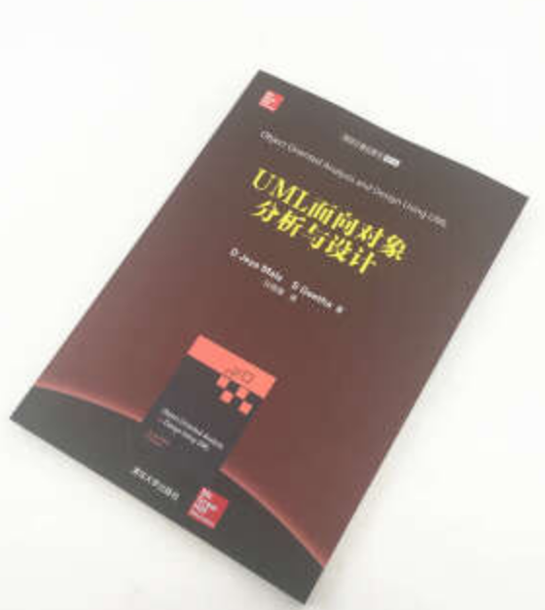

教材及参考书
UML 面向对象分析与设计，清华大学出版社，D Jeya Mala S Geetha 著
马恬 译 2018年6月

Slide 47
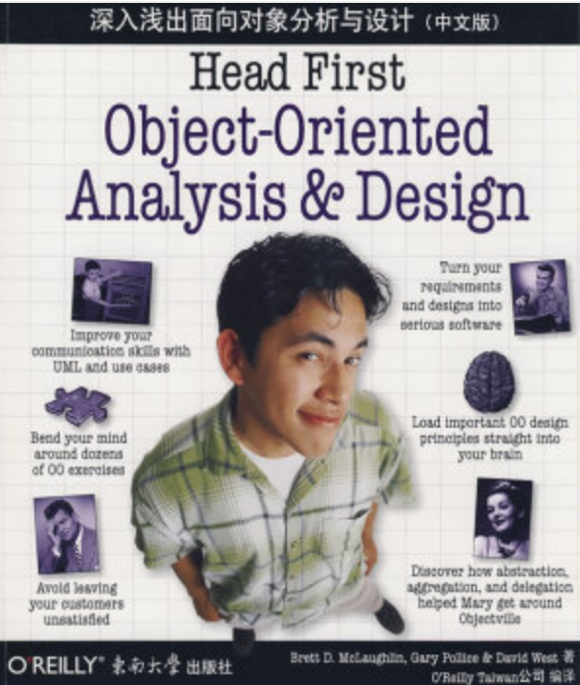
教材及参考书
深入浅出面向对象分析与设计，东南大学出版社，Brett D.McLanghlin,Gray Pollice & David West 著 O'Reilly Taiwan 公司编译 2009年1月

Slide 48
教材及参考书
面向对像分析与设计（第2版），麻志毅 编著，机械工业出版社，2013.3
面向对象分析与设计（第3版），电子工业出版社，2012.7
UML 系统建模与分析设计，刁成嘉 主编，机械工业出版社，2007.6

Slide 49
思考与讨论：
如何去设计、针对通常的设计问题，有没有现成的处方？
3
2
什么是好的设计、如何区分好的设计与坏的设计、好的设计有哪些重要的特点？
1
面向对象开发的好处和风险分别是什么？

Slide 50
谢 谢

